Slide 1
Педагогический опыт работы с одаренными детьми в рамках исследовательской и проектной деятельности на уроках химии
«Ребёнок – непризнанный гений средь буднично‐серых людей»
Ртищева Г.В.,
учитель химии ГБОУ СОШ №1
г. Нефтегорска

Slide 2
Выявление и развитие детских талантов
Цель:
выявление одаренных детей, создание условий для оптимального развития одаренных детей, чья одаренность на данный момент может быть еще
не проявившейся, а также способных детей, в
отношении которых есть серьезная надежда на качественный скачек в развитии способностей

Slide 3
Выявление и развитие детских талантов
Задачи:
1. выявить особо талантливых детей, заинтересованных в более полном и углубленном изучении предметов естественнонаучного цикла, а особенно химии;
2. создать условия для развития природных задатков учеников, интеллектуального потенциала и самореализации личности, используя инновационные технологии (метод проектов, личностно‐ориентированные технологии);
3. расширить возможности для участия способных и одарённых детей в городских, областных олимпиадах, научных конференциях, творческих выставках, различных конкурсах.

Slide 4
Выявление и развитие детских талантов
Ожидаемый результат:
личностное развитие детей;
адаптация детей к социуму в настоящем времени и в будущем;
повышение уровня индивидуальных достижений детей в образовательных областях, к которым у них есть способности;
повышение уровня владения детьми общепредметными и социальными компетенциями;
— удовлетворенность детей своей деятельностью;
совершенствование исследовательских навыков детей;
интеллектуальное и творческое обогащение детей;
опыт исследовательской и творческо-мыслительной деятельности;
умение находить и анализировать нужный материал из научно- популярной литературы или Интернета;

Slide 5
Выявление и развитие детских талантов
Методическое обеспечение;
обеспечить научно‐методическую поддержку талантливых детей;
организовать работу кружков естественно ‐ научного направления, разработать соответствующие учебные программы;
разработать темы исследовательских проектов по химии.

Slide 6
Выявление и развитие детских талантов
Формы выявления одаренных детей:
•
‐ наблюдение;
‐ общение с родителями;
‐ работа психолога: тестирование, анкетирование, беседа;
‐ олимпиады, конкурсы, соревнования, научно‐практические конференции

Slide 7
Выявление и развитие детских талантов
Принципы педагогической деятельности в работе с одаренными детьми:
Применение междисциплинарного подхода;
Углубленное изучение тех проблем, которые выбраны самими учащимися;
Насыщенность учебного материала заданиями открытого типа;
Поощрение результатов, которые бросают вызов существующим взглядам и содержат новые идеи;
5. Поощрение использования разнообразных
форм предъявления и
внедрения в жизнь результатов работы;
Поощрение движения к пониманию самих себя, сходства и различия с другими, признанию своих способностей;
Оценка результатов работы на основе критериев, связанных с конкретной областью интересов;
Установка на самоценность познавательной деятельности при изучении научных дисциплин;
Принятие и учет возможного неравномерного (дисгармоничного) развития личности ребенка с признаками одаренности;
Установка на готовность к непрагматическому риску в неординарных ситуациях жизни, возможности сохранения приоритета духовных,
идеальных ценностей при любых обстоятельствах.

Slide 8
Выявление и развитие детских талантов
Формы работы с одаренными учащимися:
•
групповые занятия с одаренными учащимися;
факультативы;
конкурсы;
курсы по выбору, элективные курсы;
участие в олимпиадах;
работа по индивидуальным планам;
интеллектуальные марафоны и др.

Slide 9
Выявление и развитие детских талантов
В работе с одаренными детьми можно выделить несколько этапов:
1.Прежде всего, необходимо просто отыскать таких детей. Разглядеть среди множества учеников несколько «звездочек», восприимчивых к новой информации, небоящихся трудностей, умеющих находить нетривиальные способы решения поставленных перед ними задач.

Slide 10
Выявление и развитие детских талантов
2.Талантливый человек талантлив во многом, поэтому ученик должен иметь право выбора того, каким предметом заниматься
углубленно, по каким предметам представлять школу на олимпиадах, творческих конкурсах
3.Разработка личностно ориентированного подхода к обучению одаренных детей.

Slide 11
Выявление и развитие детских талантов
.На следующем этапе надо развить в одаренном ребенке
психологию лидера
Для успешного развития химической одаренности учащихся применяю универсальные технологии:
личностно-ориентированного обучения;
информационно – коммуникационные технологии;
технологию исследовательской деятельности;
проблемное обучение.

Slide 12
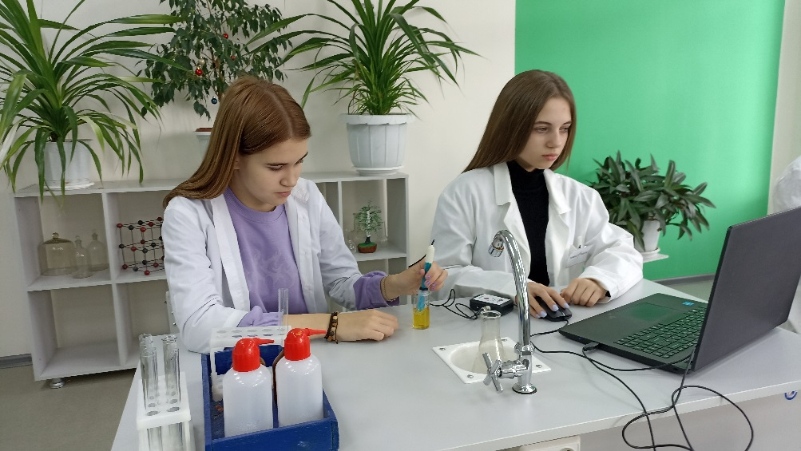
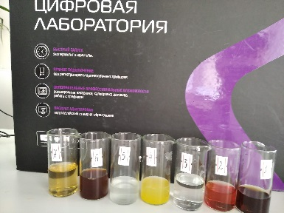
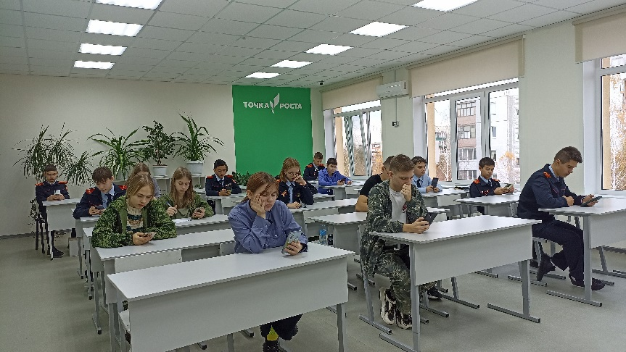
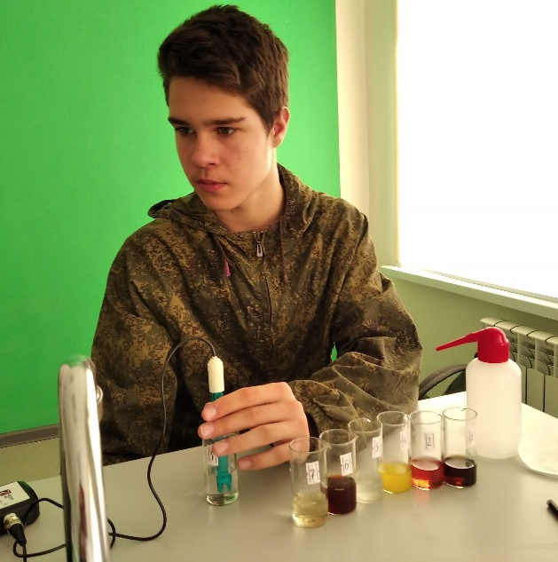
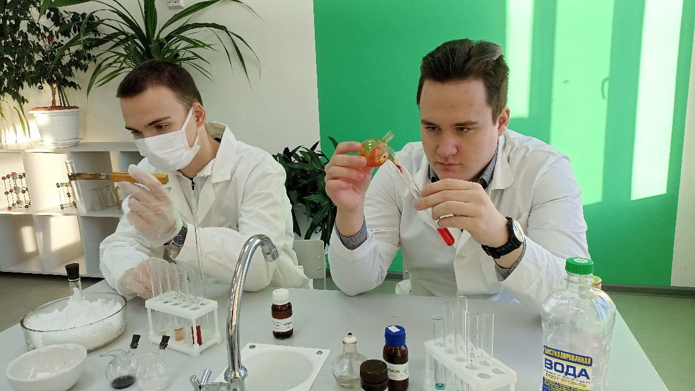
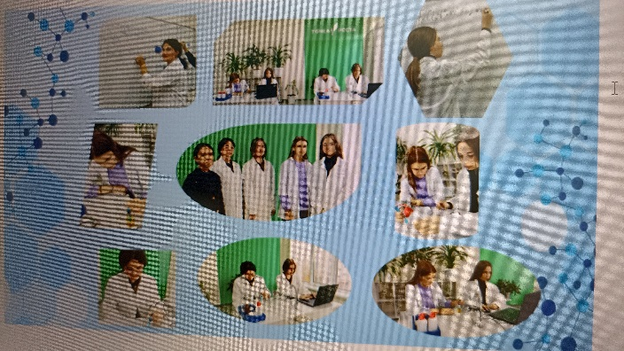
Выявление и развитие детских талантов
1. Исследовательская деятельность учащихся

Slide 13
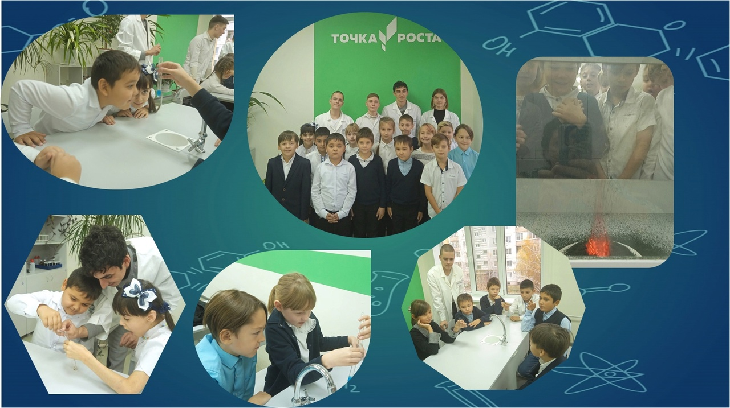
Выявление и развитие детских талантов
2. Проектная деятельность учащихся

Slide 14
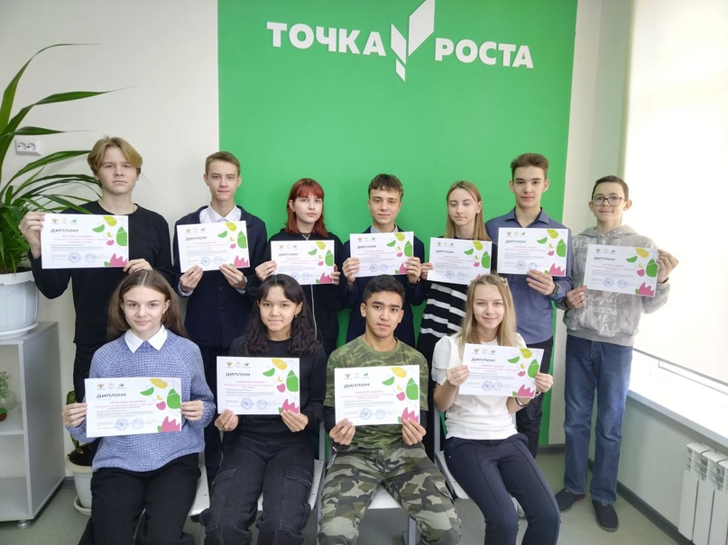
Выявление и развитие детских талантов
Победители и призеры регионального этапа 2-ой всероссийской олимпиады по научно-естественной грамотности

Slide 15
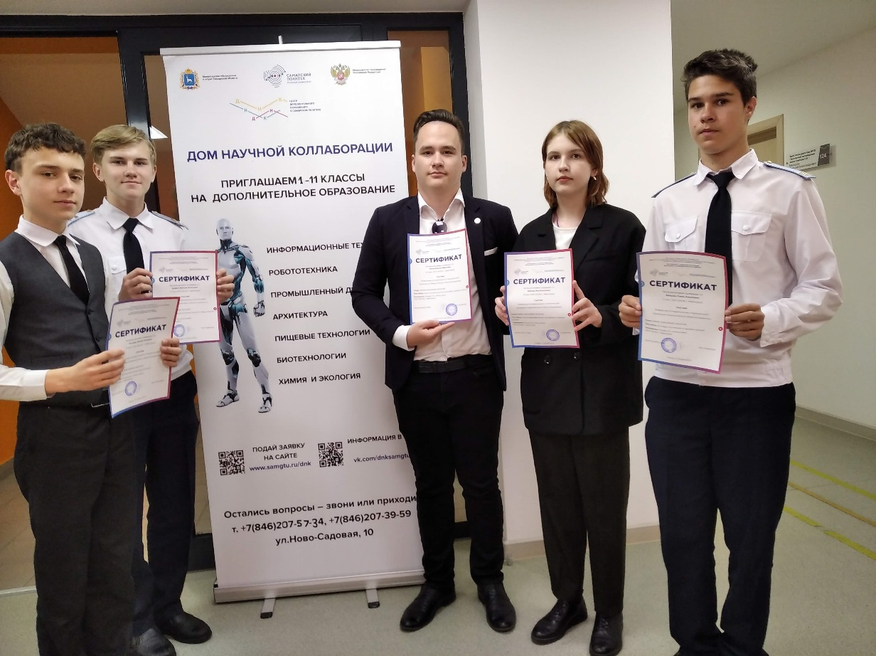
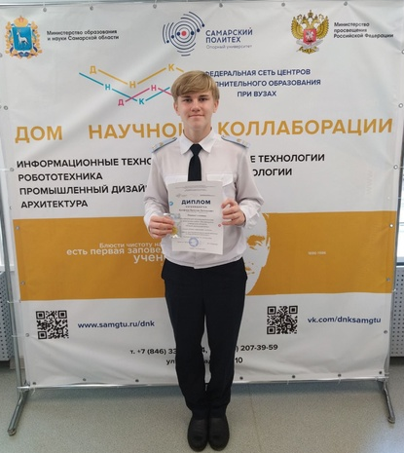
Конференция исследовательских и творческих работ обучающихся Самарской области «Юный исследователь» 2023г. Секция «ХИМИЯ» Участники - 4 чел. Истомин М., Заварзин Р., Бобкова Я., Узяков Р. Победитель - Ерофеев Я.

Slide 16
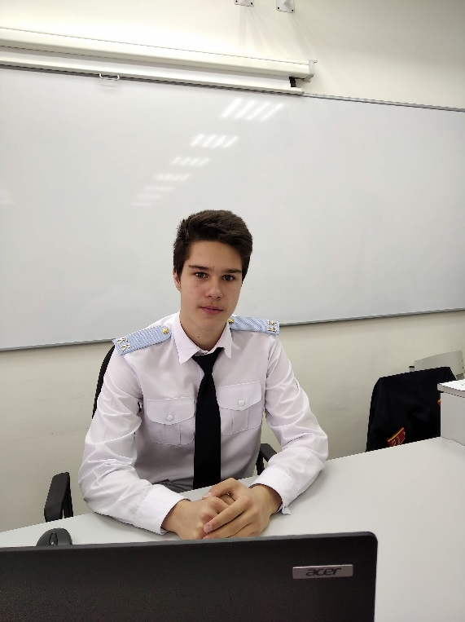
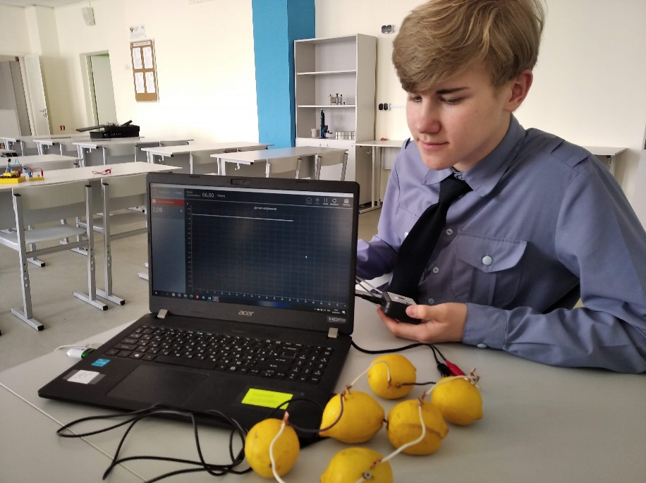
Выявление и развитие детских талантов
Областной конкурс «ВЗЛЁТ»
2023г. – Колодин А. (11 кл) – лауреат
2024г. - Окружной этап областного конкурса
Ерофеев Я., Заварзин Р. (8 кл.) - призёры

Slide 17
Сцецкурсы
Профильные смены «Вега» на базе Центра Одаренных Детей в
Самаре в 2022-2023 уч. году
15 участников дистанционных курсов
6 участников очной смены

Slide 18
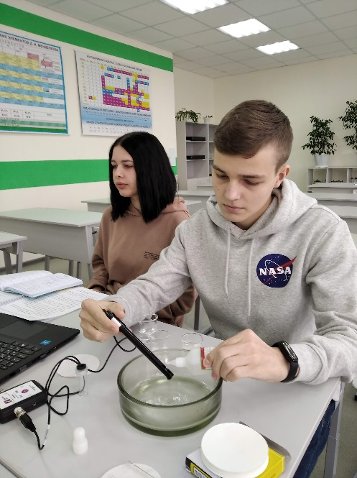
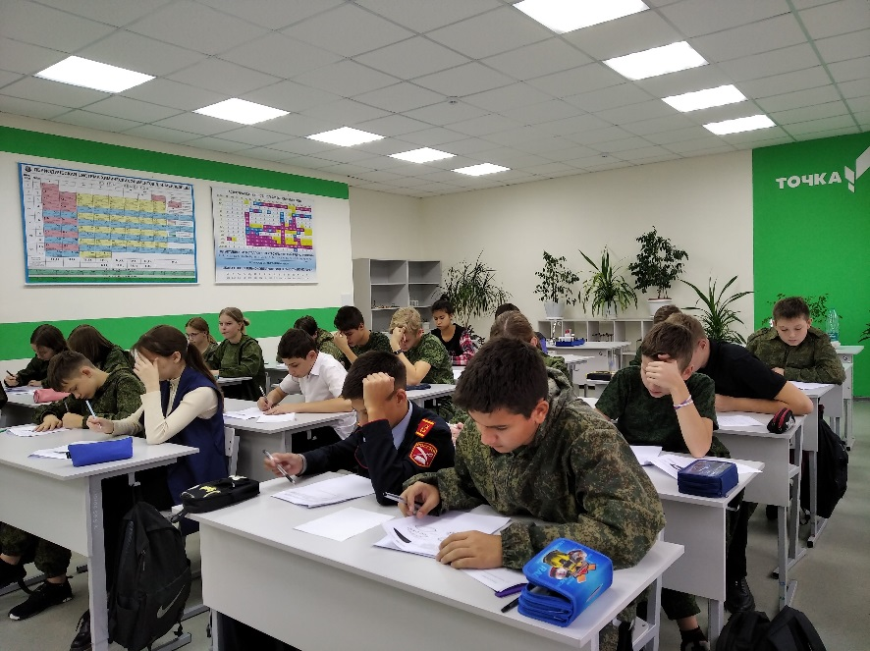
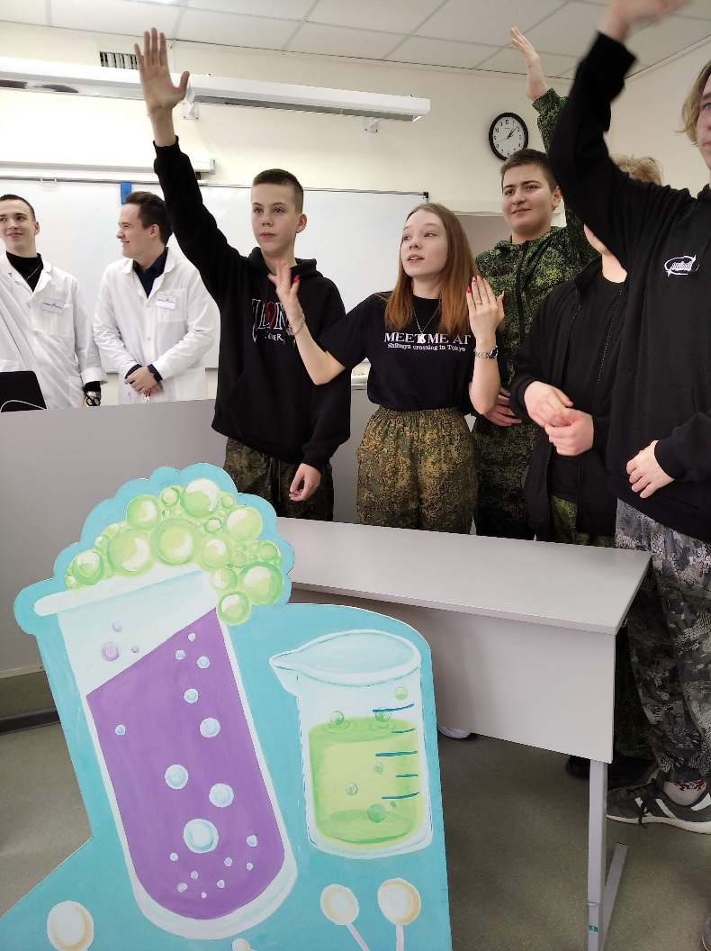
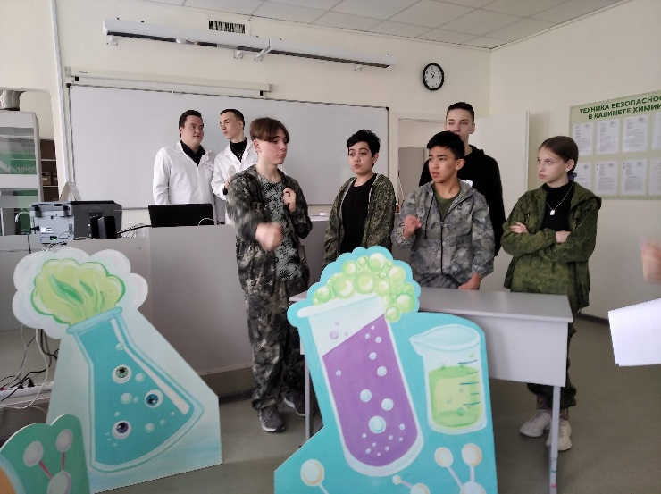
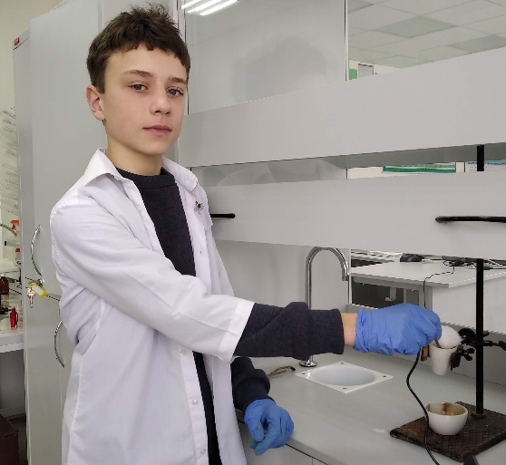
Внеурочная деятельность

